Slide 1

Игротехнологии в образовательном процессе
К.с.н., доцент Булатова Айсылу Ильдаровна
Уфимский региональный центр по финансовой грамотности
Уфа, 2021

Slide 2
В основе игротехнологий заложено интерактивное обучение
Интерактивное обучение – организация учебной деятельности, в основе которой идет взаимодействие учащихся друг с другом
Суть использования интерактивных форм проведения состоит в погружении обучающихся в реальную атмосферу делового сотрудничества по разрешению проблем, для оптимальной выработки знаний, умений и компетенций будущего специалиста.

Slide 3
Основные преимущества интерактивных форм обучения:
развитие активно-познавательной и мыслительной деятельности обучающихся;
вовлечение обучающихся в процесс познания, освоения нового материала не в качестве пассивных слушателей, а в качестве активных участников;
развитие умений и навыков анализа и критического мышления;
усиление мотивации к изучению дисциплин, учебного плана;
создание благоприятной, творческой атмосферы на занятии;
развитие коммуникативных компетенций у обучающихся;
сокращение доли традиционной аудиторной работы и увеличение объема самостоятельной работы обучающихся;
развитие умений и навыков владения современными техническими средствами и технологиями обработки информации;
формирование и развитие умений и навыков самостоятельно находить информацию и определять уровень ее достоверности;
гибкость и доступность процесса обучения – учащиеся могут подключаться к учебным ресурсам и программам с любого компьютера, находящегося в сети;
использование таких форм контроля, как электронные тесты (текущие, рубежные, промежуточные) позволяет обеспечить более четкое администрирование учебного процесса, повысить объективность оценки знаний, умений и компетенций обучающихся;
интерактивные технологии обеспечивают постоянный, а не эпизодический (по расписанию) контакт обучающихся с преподавателем.

Slide 4
Принципы проектирования учебной игры
Постановка целей образовательной деятельности
Подбор под цели и имеющиеся условия игровой технологии
Проработка содержания и организации игры
Подготовка необходимых ресурсов
Проведение игры
Рефлексия

Slide 5
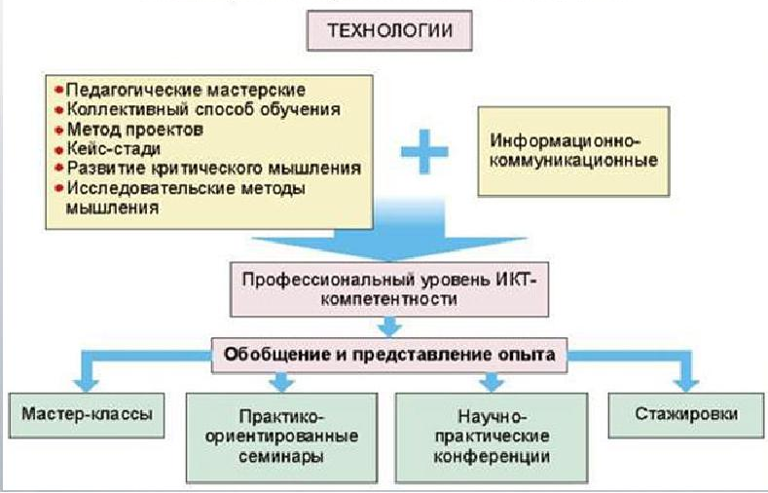
Интеграция digital технологий в образовательный процесс

Slide 6
Использование digital технологий в обучении
Социальные сети для создания групп по интересам, обменом опытом;
Дистанционные курсы обучения;
Вебинары по финансовой грамотности;
Электронные библиотеки, научные публикации;
Обучающие фильмы, мульфильмы, сказки по финансам;
Мобильные приложения (создание таблиц по анализу бюджета, личных финансов, бизнес, образование, например приложение Numbers);
Обучающие финансовые консультанты – боты (например, по телефону);
Онлайн игры по финансам (например, «финансовый футбол»);
Вычислительные ресурсы (например, кредитные калькуляторы)
Аудио книги по финансам и т.д.;
Интернет-порталы о финансах;
Агрегаторы информации о финансовых услугах.

Slide 7
Примеры игровых технологий в образовательном процессе
Тема «Деньги. Денежное обращение»

Slide 8
1. Игра «Обмен», объясняющая происхождение денег
Ситуация 1 - Что делать, если сапожник захочет вкусный пирог? - Найти пирожника, которому нужны сапоги, и обменять.
Обсудить:
а) Насколько удобно, быстро, можно совершить такой обмен.
б) При каких условиях совершается обмен.
в) Кто при обмене оказывается в выигрыше; есть ли проигравшие.
Ситуация 2 - Сапожнику понадобился (захотелось) опять вкусный пирог, а пирожнику не нужны сапоги. Что делать сапожнику? - Сапожник должен спросить, что нужно пирожнику.
У пирожника сломалась его любимая чашка: Что должен делать сапожник? - Искать гончара. - Любой ли гончар обменяет своё изделие на сапоги? - Нет. Только тот, кому нужны сапоги.
Обсудить: возможность и трудности такого обмена. Вывод: неудобно. Какие возникают трудности?

Slide 9
Найди и поменяй
На столах у учащихся лежат карточки. На одной стороне карточки нарисована картинка - это тот товар, который есть у ребенка. На другой - написано, что ему нужно получить в обмен на этот товар.
Карточки составлены таким образом, что обмен может состояться только через посредника.
1 группа:
1 ученик имеет карточку: есть цыпленок, нужна курица;
2 ученик: есть курица, нужна собака;
3 ученик: есть собака, нужен цыпленок.
2 группа:
1 ученик имеет карточку: есть зерно, нужна ткань;
2 ученик: есть ткань, нужно масло;
3 ученик: есть масло, нужно зерно.
Цель игры: поменяться карточками так, чтобы получить нужный товар. Игра: дети ищут нужный предмет и пытаются обменяться. Когда все обмены состоялись, проходит обсуждение.
Выводы по игре: Какие возникают трудности в таком обмене? 1. Затрачивается много времени. 2. Сложность и неудобство поиска. 3. Обмен может сорваться.

Slide 10
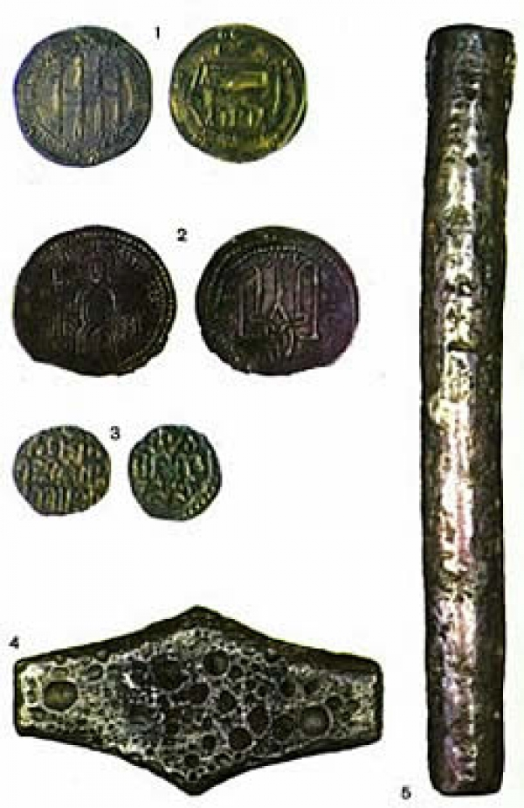
2. Задание на поиск исторической справки эволюции денег различных стран
Демонстрация монет
Посещение тематической выставки «Деньги» (Отделение Национальный Банк РБ, Национальный музей РБ и др.)

Slide 11
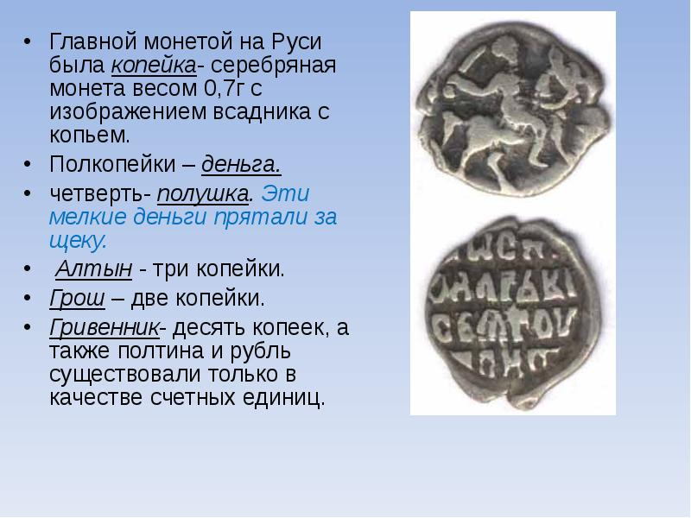
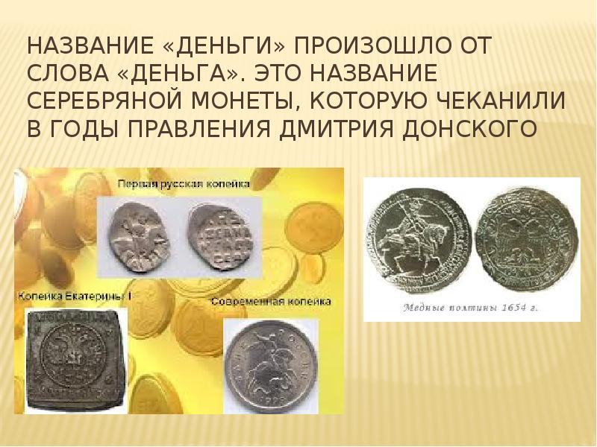
3. Написание реферата по истории происхождения денег

Slide 12
4. Викторина
Лицевая сторона монеты. (Ответ: аверс)
Оборотная сторона монеты. (Ответ: реверс)
Ребро монет. (Ответ: гурт) Почему на нем насечки? (Ответ: это защита от фальшивомонетчиков).
Как вы думаете зачем на русских монетах, имеющих номинал 3, 5 копеек, выдавливались три, пять точек? (Ответ: в основном население было неграмотным, для них и выдавливалось нужное количество точек, а также это могло пригодиться для слабовидящих).
Как называется коллекционирование монет? (Ответ: нумизматика).
Почему говорят «внести свою лепту», значит внести посильный вклад, не остаться в стороне от какого-то начинания. (Ответ: Греческое слово «лептос» означало: маленький, тонкий. «лепта» – это самая мелкая древняя монета)
Объясните пословицу “Зарыть свой талант в землю” (Ответ: талант – крупная денежная единица в античном мире. Пословица основана на знаменитой басне Эзопа о нерадивом рабе, который зарыл доверенный ему хозяином талант в землю и не принес никакой прибыли).
Где появились первые бумажные деньги? (Ответ: в Китае)
Как называли первые бумажные деньги в царские времена? (Ответ: ассигнации)

Slide 13
5.Тест «Деньги»
1.Чем являются деньги? А) особым товаром Б) ценой товара В) купюрами Г) монетами
2. Какие предметы служили деньгами в древности? А) шкуры зверей Б) морские раковины В) молоко Г) сушёная рыба
3. Какие деньги не относятся к деньгам на Руси? А) цент Б) полушка В) копейка Г) гривна
4. Как называется надпись на монете? А) реверс Б) легенда В) номинал Г) аверс 5.Где указан номинал монеты? А) на оборотной стороне Б) на лицевой стороне В) на ребре Г) на легенде
6. Какие монеты не выпускают в России? А) 1 рубль Б) 2 рубля В) 5 рублей Г)
7 рублей Д) 10 рублей 7. В какой стране денежной единицей является доллар? А) США Б) Россия В) Германия Г) Франция
8. Люди, которые коллекционируют и изучают монеты, называются: А) коллекционеры Б) нумизматы В) банкиры Г) геологи
9. Отметь, как называется часть денег, которую человек откладывает на будущее. А) клад Б) сбережения В) зарплата Г) премия
10. Что такое «гонорар»? А) бюджет Б) доход В) расход
11. Какой способ обмена называется куплей-продажей? А) бартер Б) обмен между посредниками В) прямой обмен Г) обмен, в котором участвуют деньги
12. Какой способ обмена товарами является прямым? А) купля – продажа Б) бартер В) обмен через посредников Г) прямой обмен

Slide 14
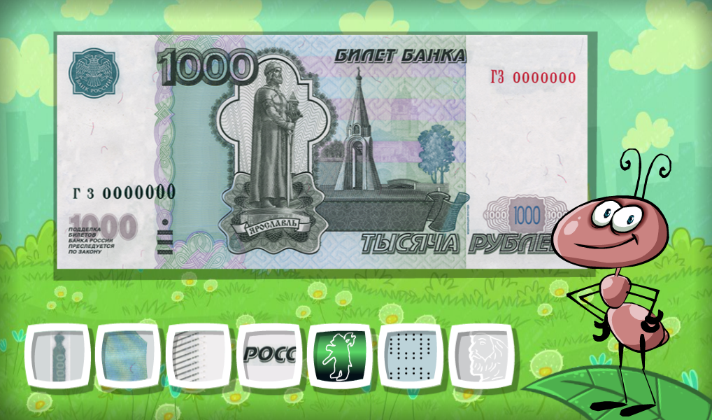
6. Интернет игра «Помоги муравьишке» о способах защиты банкнот

Slide 15
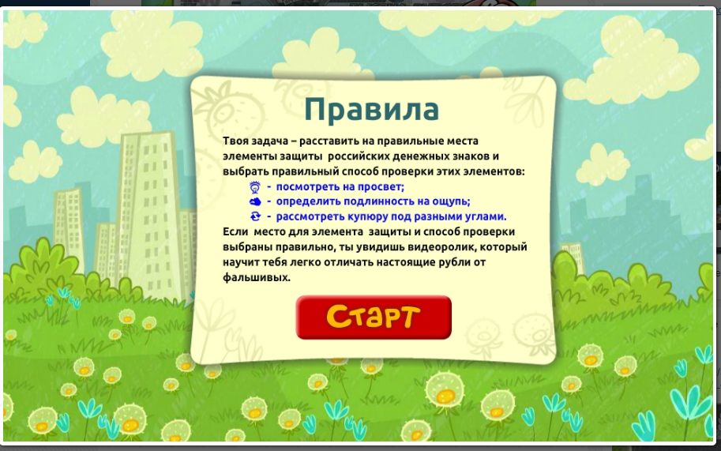
http://www.cbr.ru/Bank-notes_coins/game/

Slide 16
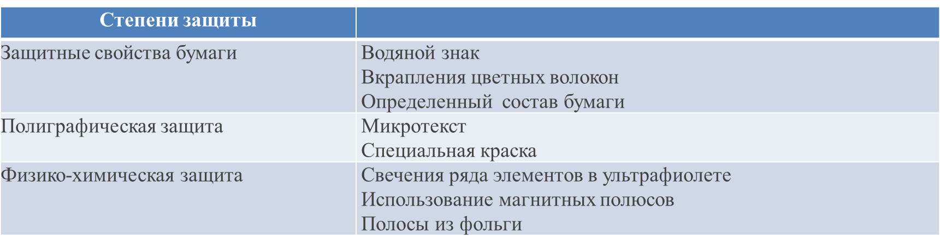
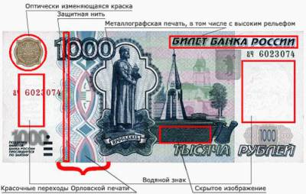
Защита банкнот от подделки

Slide 17
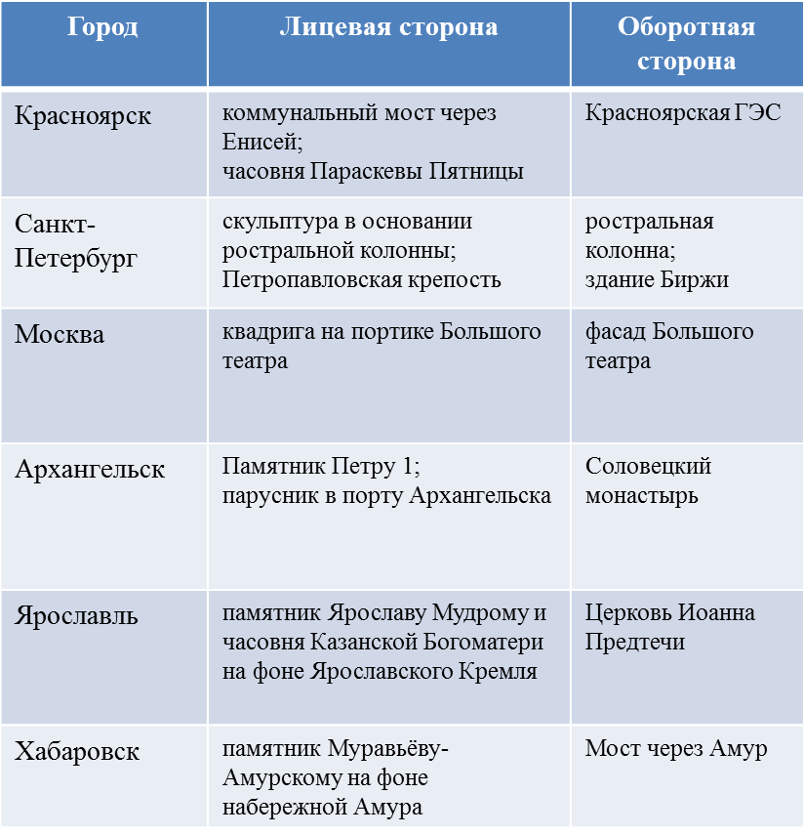
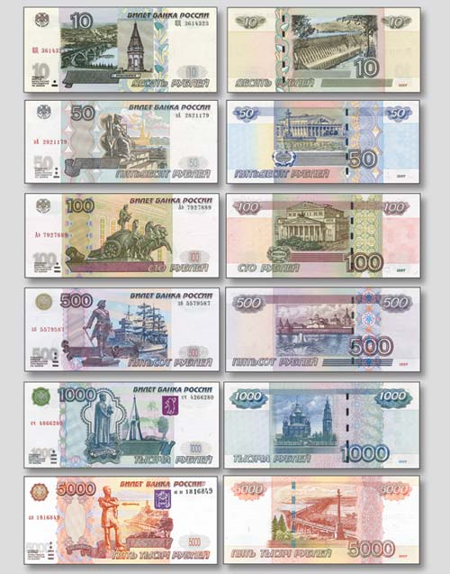
7.Изучение дизайна современных денег

Slide 18
8. Проведение блиц-опроса
- На каких купюрах изображены реки? (10,50,500,5000)
- На этой купюре изображен памятник основателю российского флота. (500)
- На этой купюре изображено здание биржи. (50)
- На каких купюрах изображены гербы? (1000,5000)
- На этой купюре изображена ГЭС. (10)
- На этой купюре изображен памятник губернатору Восточной Сибири. (5000)
- На этой купюре изображено здание театра. (100)
- На этой купюре изображен Спасе - Преображенский монастырь. (1000)
- На этой купюре изображен покровитель искусств бог Аполлон. (100)
- На этой купюре изображен памятник князю, который являлся символом народного просвещения средних веков в России. (1000)
- На этой купюре изображен Коммунальный мост. (10)
- На этой купюре изображена Часовня Казанской Богоматери. (1000)
- На этой купюре изображен Соловецкий монастырь. (500)
- На этой купюре изображены отроги Восточного Сояна. (10)
- На этой купюре изображен Петропавловский собор. (50)
- На этой купюре изображен речной вокзал. (500)
- На этой купюре изображена Стрелка Васильевского острова. (50)

Slide 19
9. Конкурс на знание пословиц, поговорок
Деньги делают деньги.
Не имей 100 рублей, а имей 100 друзей.
Копейка рубль бережет.
Время - деньги.
Пропадать ни за грош.
Отплатить той же монетой.
Принимать за чистую монету.
Посмотрел, как рублем одарил.
Не было ни гроша – да вдруг алтын.
Легче прожить деньги, чем нажить.
Уговор дороже денег.
    Деньги-гости: то нет, то горсти.
    Разменяться на мелкие монеты.
Хлебу мера, а деньгам счет..

Slide 20
10. Конкурс сочинений-размышлений по цитатам известных людей
«Деньги не купят счастья тому, кто сам не знает, чего хочет. Деньги не укажут цель тому, кто выбирает свой путь с закрытыми глазами. Деньги не купят ум дураку, почет — подлецу, уважение — профану. Если вы попытаетесь с помощью денег окружить себя теми, кто выше и умнее вас, дабы обрести престиж, то в конце концов падете жертвой тех, кто ниже» Айн Рэнд
«Деньги никогда не делали человека счастливее, и никогда не сделают. Чем больше у человека есть, тем большего он хочет. Но вместо заполнения вакуума, он сам его себе создает» Бенджамин Франклин
«Тот, кто теряет деньги, теряет многое; тот, кто теряет друга, теряет намного больше; тот, кто теряет веру, теряет все» Элеонора Рузвельт

Slide 21
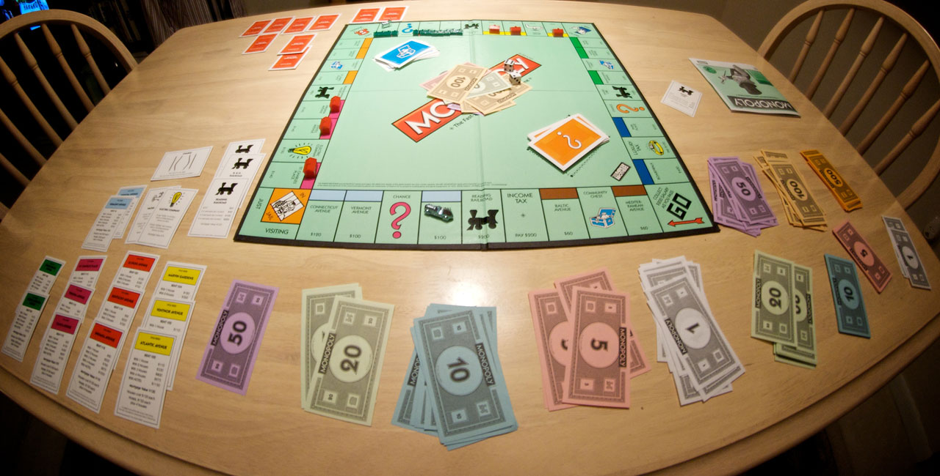
11. Игры типа «Монополия», «Менеджер»

Slide 22
12. Чтение сказок о деньгах («Волшебные деньги», «Золотая монета» и др.)
13. Просмотр мультфильмов на тему деньги;
14. Конкурс «кто больше назовет валюты мира?»
15. Использование детской банковской карты

Slide 23
Примеры игровых технологий в образовательном процессе
Тема «Личные финансы и семейный бюджет»

Slide 24
1.Ролевая игра «Семейный бюджет»
Первый этап
Участники объединяются в семьи и самостоятельно (или жребий) распределяют игровые роли. Группа решает вопрос об общей фамилии семьи.
Второй этап
Доходная часть бюджета
Третий этап
Расходная часть бюджета
Четвертый этап
Итоги обсуждения и составления бюджета
Пятый этап
Проводится анализ хода и результатов игры

Slide 25
Возможные вопросы
1.Сколько вы ежемесячно в среднем тратите?
2. Каковы основные статьи ваших расходов?
3. Какие статьи расходов ваших можно легко сократить?
4. Какова доходность управления вашими активами?
5. Как изменилось ваше состояние за последний год?

Slide 26
Возможные ошибки
Ошибка 1: Отсутствие «подушки безопасности»
Ошибка 2: Накопления дома «в трехлитровой банке»
Ошибка 3: Неправильные параметры кредита
Ошибка 4: Погоня за доходностью
Ошибка 5: Инвестиции без срока
Ошибка 6: Пренебрежение страхованием.
Ошибка 7: Пренебрежение налоговыми льготами
Ошибка 8: Начало накоплений за пару лет до выхода на пенсию
Ошибка 9: Отсутствие личного финансового плана

Slide 27
2.Составление правил разумного распоряжения личными средствами
Групповая работа:
1 группа – изобразить правила разумного поведения в виде комикса
2 группа - найти советы специалистов на заданную тему, работая с разными источниками информации
3 группа- составить рекламный слоган на тему разумного обращения с деньгами
4 группа – сценка (пантомима) – на выбор

Slide 28
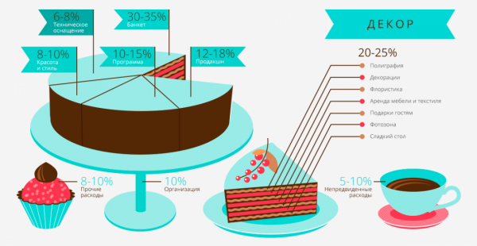
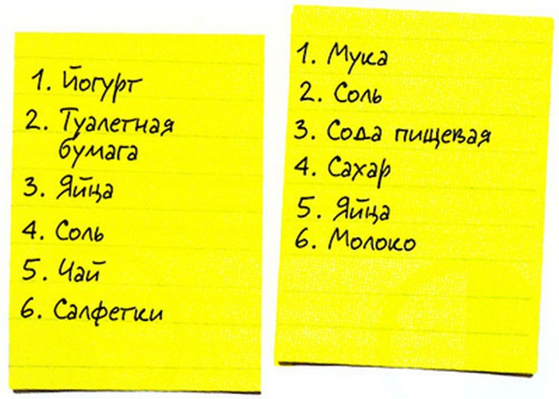
3.Составление бюджета детского праздника (дня рождения), либо стоимости ужина, либо бюджета поездки выходного дня
Задается исходная сумма бюджета
Оговаривается количество приглашенных гостей
Продумывается досуг
Праздничный стол
Анимация
Др. атрибуты праздника

Slide 29
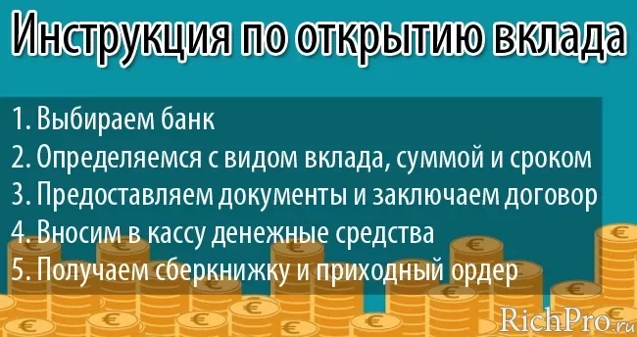

4. Формирование целевых накоплений. От сбережений в копилке к банковскому вкладу

Slide 30
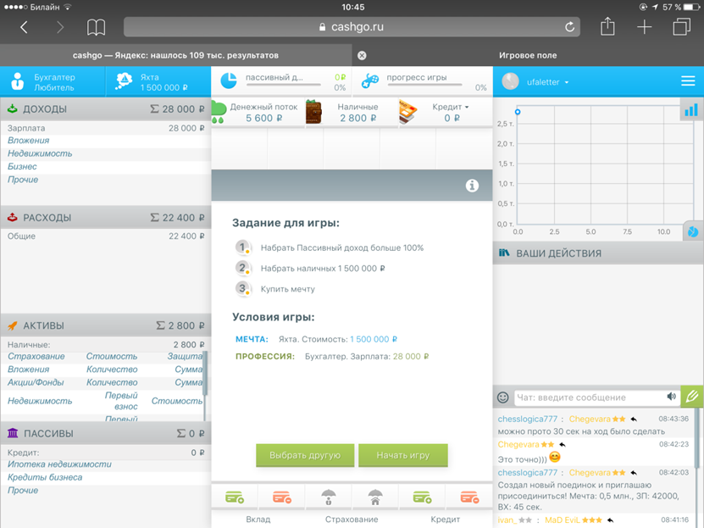
5.Интернет игра «Cashgo»

Slide 31
6.Решение кейсов
Семья Ворониных состоит из папы, мамы, дочери школьницы, сына студента и бабушки. Семья планирует приобрести новый телевизор стоимостью 630 денежных единиц. Сколько месяцев потребуется семье, что бы накопить на телевизор, если известно, что папа получает заработную плату 600 денежных единиц в месяц. Зарплата мамы в 1,5 раза меньше чем у папы. Сын является студентом и получает стипендию 100 денежных единиц в месяц. Бабушка получает пенсию в размере 150 денежных единиц в месяц. Известно, что бабушка сдает свою квартиру в аренду и получает ежемесячный доход от этого 100 денежных единиц. Ежемесячно семья тратит на питание 1/3 от всех доходов. На коммунальные платежи ежемесячно семья тратит в 3 раза меньше, чем на питание. Транспортные расходы семьи составляют 20% от всех доходов. На одежду семья тратит ежемесячно в 2 раза меньше, чем на питание. Расходы на хозяйственные нужды в 10 раз меньше, чем на коммунальные платежи. Ежемесячные расходы на театры и кино составляют 10% от всех доходов. Еще семья ежемесячно тратит на подарки родственникам и друзьям в 4 раза больше, чем на хозяйственные нужды.
Какие расходы можно изменить в бюджете семьи Ворониных, что бы они смогли удовлетворить свою потребность в приобретении телевизора в два раза быстрее?

Slide 32


Slide 33
7.Задачки и задачи
Двух щенков и попугая можно обменять на четырёх котят. Один котёнок меняется на 50 рыбок, а один щенок - на двух попугаев. Сколько рыбок надо отдать, чтобы получить щенка? (80 рыбок)
Один топор можно обменять на два лука, а один лук на четыре глиняных горшка. За два глиняных горшка надо отдать пять пучков лечебной травы. Сколько пучков травы надо собрать, чтобы получить топор? (40 пучков)

Slide 34
Полтора килограмма пряников стоят 180 р., а полкило конфет на 30 р. дешевле. Поля купила 1 килограмм пряников и 1 килограмм конфет. Сколько денег она истратила? (420 р)
В банк положили 20 тыс. р. Каждый год к первоначальному вкладу добавляется 10% . Сколько денег окажется на счёте через три года? (26 тыс.руб)

Slide 35


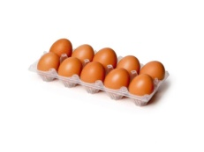

8. Кейс «В какой магазин выгоднее сходить?»
 |  |  |  |  | Общая стоимость покупок | Путь до магазина
Полушка | От 42.90 цена за 1 кг | От 127.90 180 грамм | От 48.90 цена за 10 яиц | От 69,90 за 1 литр | 289,60 | Проехать 1 остановку на автобусе
Перекресток | От 49.00 цена за 1 кг | От 132.00 180 грамм | От 56.90 цена за 10 яиц | От 71,50 за 1 литр | 309,40 | По дороге домой из школы
Пятерочка «АКЦИЯ!» | От 45.00 цена за 1 кг | От 111.00 180 грамм | От 39.90 цена за 10 яиц | От 69,90 за 1 литр | 271,80 | в 4 остановках от дома
 |  |  |  |  | Общая стоимость покупок | Путь до магазина
Билла | От 42.90 цена за 1 кг | От 127.90 180 грамм | От 48.90 цена за 10 яиц | От 69,90 за 1 литр | 289,60 | Проехать 1 остановку на автобусе
Перекресток | От 49.00 цена за 1 кг | От 132.00 180 грамм | От 56.90 цена за 10 яиц | От 71,50 за 1 литр | 309,40 | По дороге домой из школы
Пятерочка «АКЦИЯ!» | От 45.00 цена за 1 кг | От 111.00 180 грамм | От 39.90 цена за 10 яиц | От 69,90 за 1 литр | 271,80 | в 4 остановках от дома
проезд в транспорте - 55 рублей,
цены приведены условно

Slide 36
№1. Оплата холодной воды В квартире, где проживает Алексей, установлен прибор учёта расхода холодной воды (счётчик). 1 сентября счётчик показывал расход 103 куб. м воды, а 1 октября — 114 куб. м. Какую сумму должен заплатить Алексей за холодную воду за сентябрь, если цена 1 куб. м холодной воды составляет 30 руб. 87 коп.?
№2. Подписка на журнал Стоимость полугодовой подписки на журнал составляет 460 рублей, а стоимость одного номера журнала — 24 рубля. За полгода Аня купила 25 номеров журнала. На сколько рублей меньше она бы потратила, если бы подписалась на журнал?

Slide 37
№3. Установка двух счётчиков воды (холодной и горячей) стоит 3300 рублей. До установки счётчиков за воду платили 800 рублей ежемесячно. После установки счётчиков ежемесячная оплата воды стала составлять 300 рублей. Через какое наименьшее количество месяцев экономия по оплате воды превысит затраты на установку счётчиков, если тарифы на воду не изменятся?
№4. Оплата электроэнергии 1 киловатт-час электроэнергии стоит 5 рублей 38 копеек. Счетчик электроэнергии 1 сентября показывал 28057 киловатт-часов, а 1 октября показывал 28267 киловатт-часов. Сколько нужно будет заплатить за электроэнергию за сентябрь?

Slide 38
Примеры игровых технологий в образовательном процессе
Тема «Банковские услуги и отношения людей с банками»

Slide 39
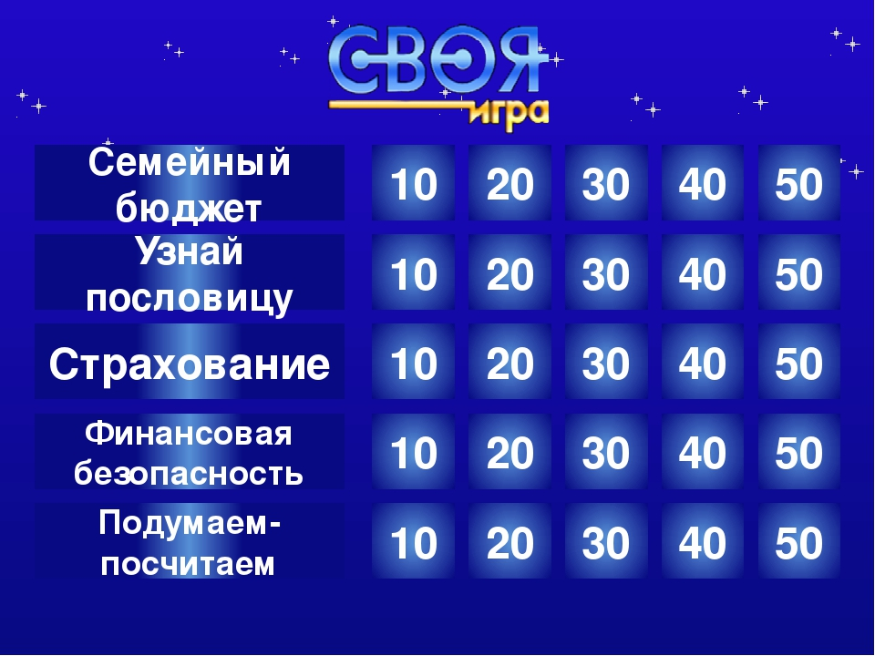
Проведение викторины с дифференциацией вопросов по уровню сложности, по выбранным тематикам (по типу телевизионной передачи «Своя игра»).
При выборе вопроса указывается цена правильного ответа. Каждый верный вопрос награждается призовыми очками, неправильные ответы предусматривают вычитание заданной цены.

Slide 40
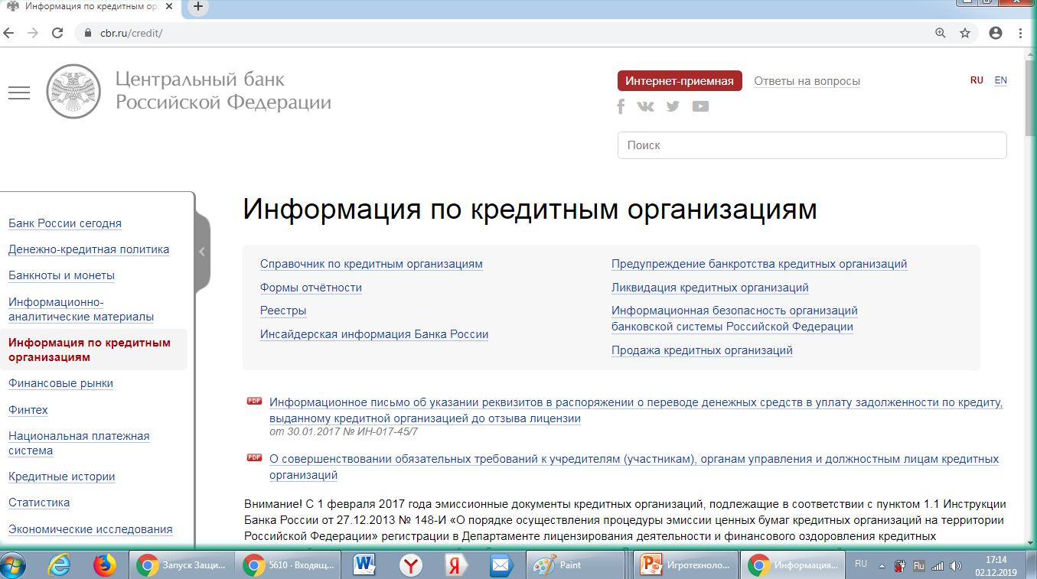
2.Из предложенных названий кредитных организаций выбрать действующие (имеющие лицензии Банка России). Для этого необходимо на сайте Банка России www.cbr.ru в разделе «Информация по кредитным организациям», «Справочник по кредитным организациям» по названию предложенной кредитной организации найти информацию о лицензии, место регистрации головной организации

Slide 41
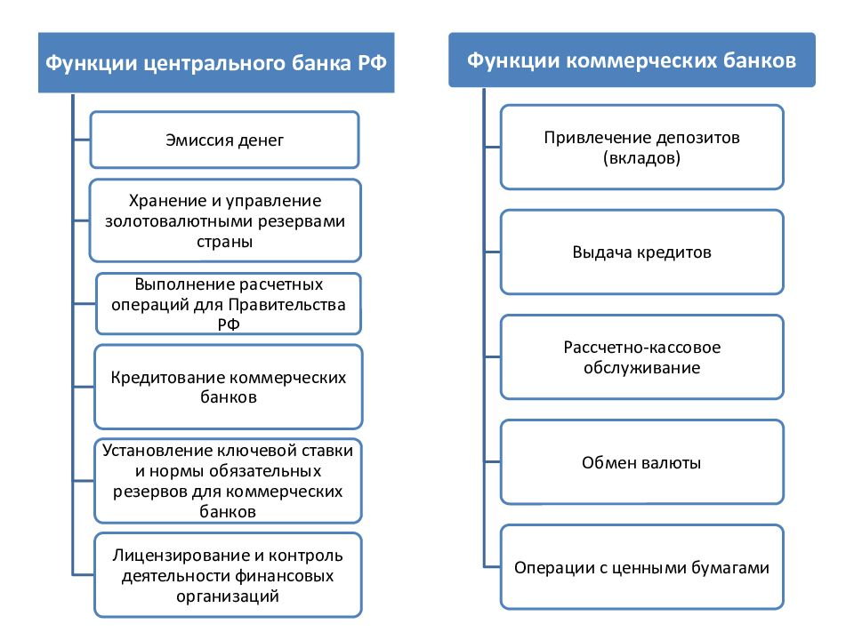
3. Задание на соотнесение функций коммерческих банков и центральных банков, видов коммерческих банков по характеру выполняемых операций

Slide 42
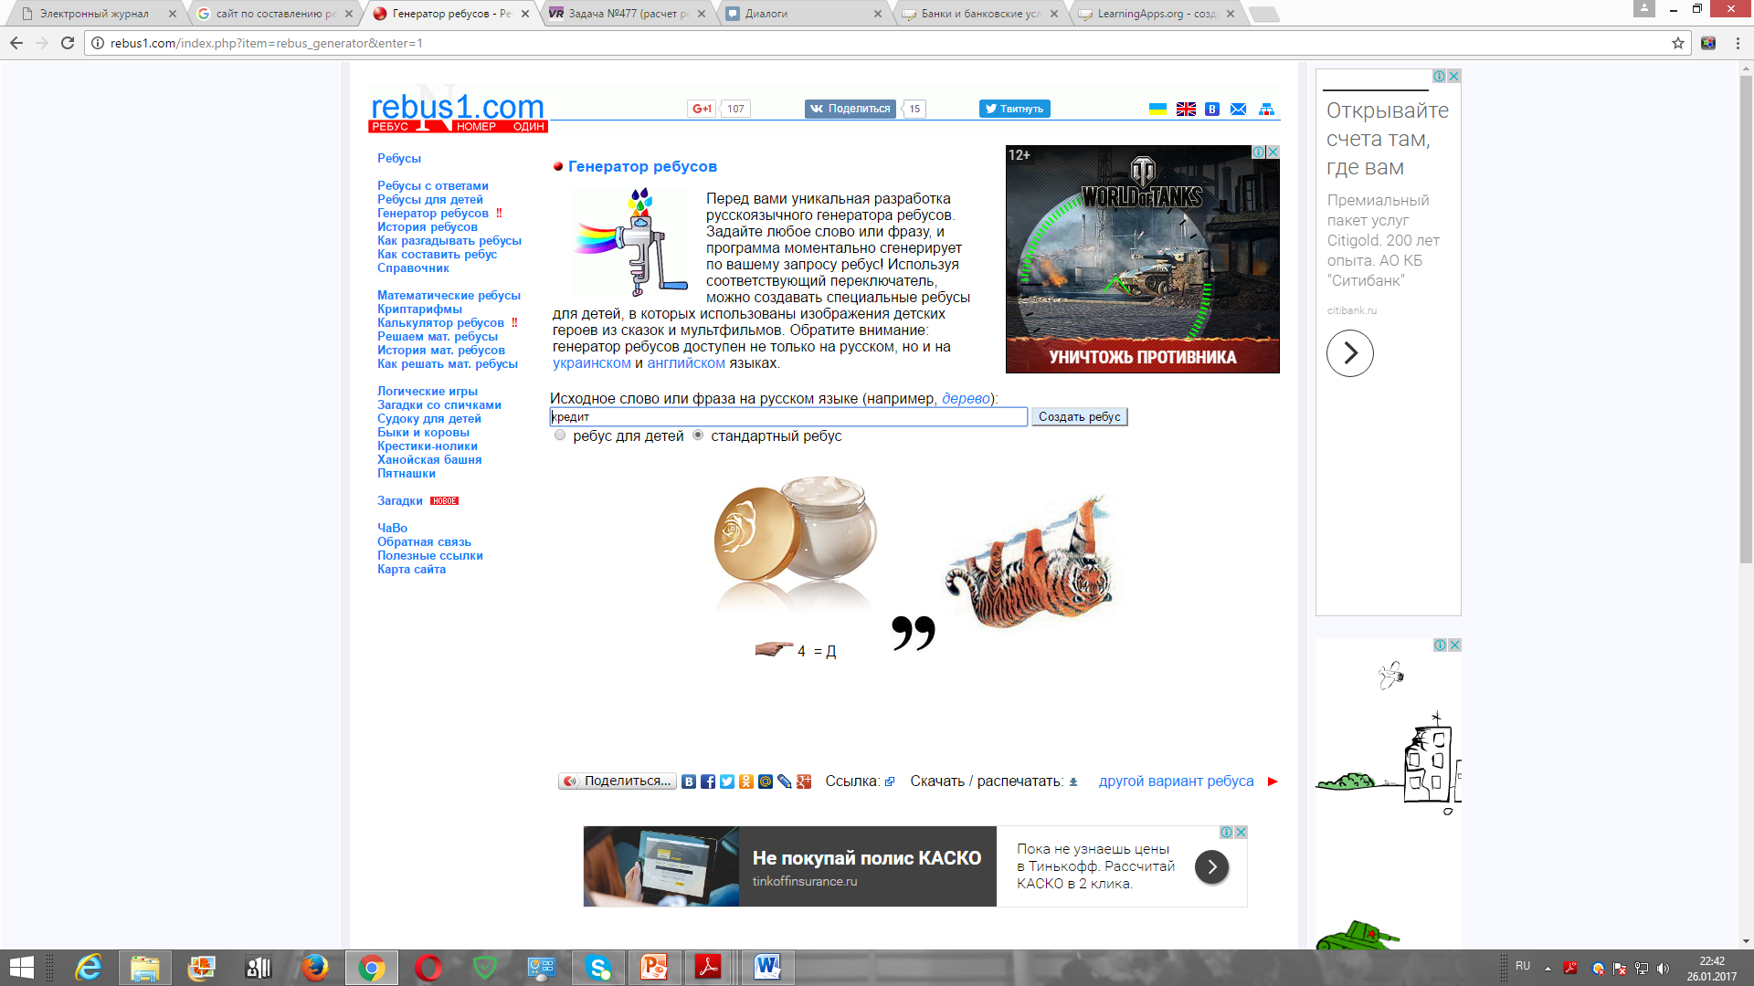
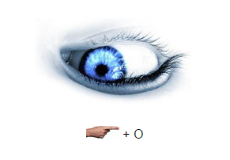

4.Игра «Финансовый крокодил» - изображение в виде пантомимы банковского понятия, окружающие пытаются угадать загаданное ведущим слово
5.Проведение конкурса стенгазет
6.Составление/разгадывание кроссворда, ребусов

Slide 43
7.Расчетные задачи по сравнению доходности вкладов (депозитов)
Семья имеет 250 000 рублей и хочет открыть вклад в банке на 2 года. Сейчас они выбирают между двумя депозитами:
По депозиту банка «А» начисляются 12% годовых в конце срока вклада.
А по условиям вклада банка «Б» начисление процентов на счет происходит в конце каждого года, но процент по вкладу 10% годовых.
Какой депозит следует выбрать с точки зрения большей доходности? Сколько семья сможет накопить за 2 года?
Решение:
1) Посчитаем доход за 2 года по вкладу банка «А»:
250 000 × 0,12 × 2 = 60000 руб.
Всего через 2 года наращенная сумма вклада составит: 250 000 + 60000 = 310 000 руб.

Slide 44
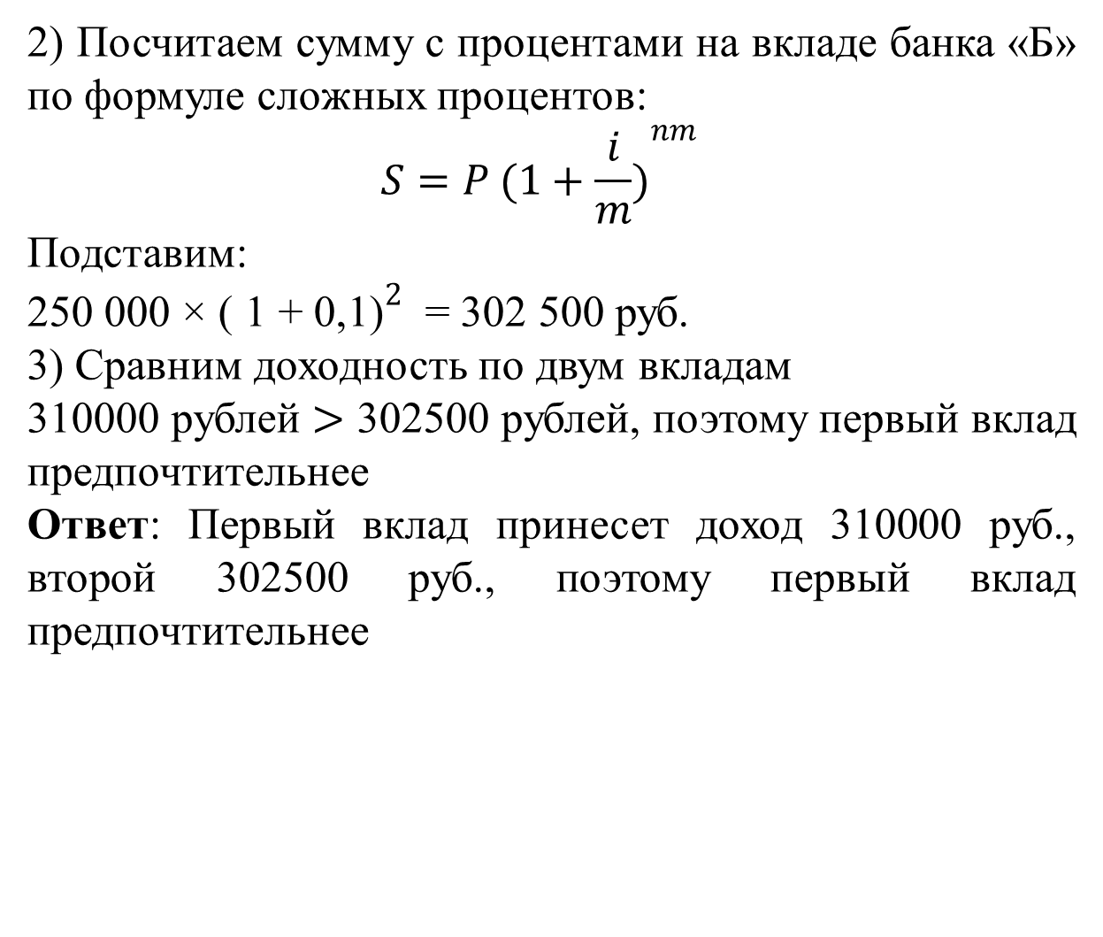
2) Посчитаем сумму с процентами на вкладе банка «Б» по формуле сложных процентов:
$$S=P {(1+\frac{i}{m})}^{nm}$$
Подставим:
250 000 × ${\text{( 1 + 0,1)}}^{2}$ = 302 500 руб.
3) Сравним доходность по двум вкладам
310000 рублей $>$ 302500 рублей, поэтому первый вклад предпочтительнее
Ответ: Первый вклад принесет доход 310000 руб., второй 302500 руб., поэтому первый вклад предпочтительнее

Slide 45
8.Выбор кредитных продуктов банков по предложенным рекламным буклетам коммерческих банков г.Уфы, либо с использованием их сайтов
9.Разбор правильности оформления банковских документов. Группам предлагается рассмотреть вариант кредитного договора и найти в нём грубые ошибки (учитель заранее подготавливает материал стандартного договора и вносит в него ошибки). Примеры банковских договоров: https://dogovor-obrazets.ru/ «Объединенная база типовых образцов договоров»

Slide 46
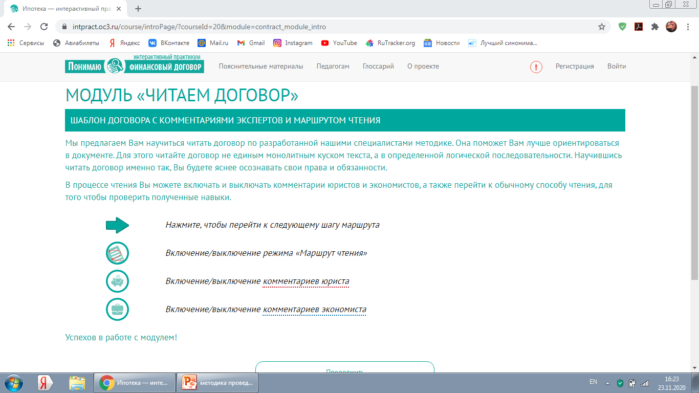
Изучение типовых форм договоров в интерактивном ресурсе https://intpract.oc3.ru/ Интерактивный практикум «Понимаю финансовый договор». Вопросы для самоконтроля. Самостоятельное прохождение викторины и фиксация ее результата.

Slide 47
10.Моделирование ситуации беседы с кредитным специалистом (подготовка банка возможных вопросов в ходе беседы)
11.Составление вредных советов по взаимоотношению банков и населения. Пример:
Не думайте о том, как жить на пенсии. Когда придет время, всегда можно будет сдать бутылки.
Не следите за расходами. Пусть этим занимаются скряги.
Не доверяйте свободные деньги банкам, положите их в матрац.
12.Игра на развитие памяти. Учителем предлагаются памятки с рекомендациями по безопасному использованию банковских карт. Команды учащихся в течение ограниченного времени 2-3 минут изучают информационный материал. После пытаются воспроизвести устно или письменно по принципу «Кто больше?»

Slide 48
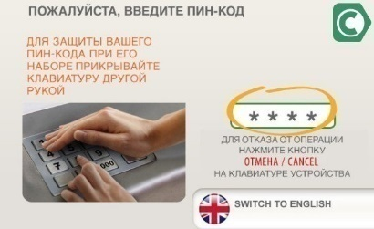
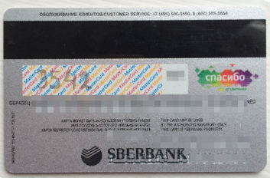
Формы мошенничества
и способы минимизации рисков
Мошенничество с использованием банковских карт
Способы минимизации рисков
пользоваться только банкоматами, установленными в безопасных местах
внимательно осматривать банкомат, перед его использованием
закрывать клавиатуру при вводе пин-кода
оформить услугу SMS-оповещения о проведенных операциях по карте
не давать согласие на получение карты по почте и ее активации по телефону
не хранить пин-код вместе с картой
не сообщать по мобильным или стационарным телефонам реквизиты карты и ее пин-код
определить лимит суточного снятия наличных по карте
блокировать карту немедленно в случае утери/хищения
установить программы защиты и обеспечения безопасности компьютера в Интернете
проводить финансовые операции только с защищенных веб-сайтов
не сообщать пароль доступа к своему счету через интернет
использовать надежные пароли
по окончании работы выходить из учетной записи
не отвечать на электронные сообщения с запросом на изменение параметров защиты
использовать разные инструменты для разных видов расчетов

Slide 49
Формы мошенничества
и способы минимизации рисков
Кибермошенничество
Способы минимизации рисков
застраховать карту от риска мошенничества
использовать разные инструменты для разных видов расчетов
использовать метод многофакторной аутентификации
внимательно изучить правила безопасного использования банковской карты
не сообщать никому, в том числе сотруднику банка, ваши персональные данные и данные банковской карты;
при возникновении факта мошенничества обратиться в ваше отделение банка
в случае необходимости заблокировать карту
не звонить по предложенному в смс номеру телефона по вопросам безопасности вашей карты
установка антивирусной программы
установка обновлений от производителей ПО и поставщика услуг Интернета.
проверка URL
проверка изменения адреса http на https при переходе на страницу оплаты

Slide 50
Формы мошенничества
и способы минимизации рисков
Кибермошенничество
Способы минимизации рисков
установить антиспамерские программы
критически относиться к предложениям получения быстрого и необоснованного дохода
получить консультацию экспертов в области финансового мошенничества
проявлять осмотрительность при принятии быстрых финансовых решений
пользуйтесь проверенными мировыми и российскими торговыми площадками
заключайте сделку только через выбранную площадку
требуйте максимально полной информации о продавце дешевого товара
по возможности оплачивайте товар по факту его получения
проявлять должную осмотрительность при выкладывании в сеть личных данных
ограничить доступ незнакомых людей к информации, потенциально интересной для мошенников

Slide 51
13.Выбор оптимального банковского продукта (кредиты, вклады, банковские карты, обмен валют)
Выбрать лучший банк города с точки зрения:
Открытия вклада (сумма 100 000 рублей на полгода, сумма 500 000 рублей на 1 год, сумма 1 000 000 руб на 3 года с возможностью пополнения)
Получения потребительского кредита (сумма 350 000 рублей)
Открытия дебетовой карты с возможностью овердрафта либо кредитную карту с льготным периодом
Подобрать лучшее предложение дня по купле-продаже иностранной валюты:
для покупки 500 долларов США;
для продажи 1000 евро.

Slide 52
Примеры игровых технологий в образовательном процессе
Тема «Пенсионное обеспечение»

Slide 53
Кейс «О текущем положении дел в Пенсионной системе России»
Ситуация 1. Количество работающих существенно больше пенсионеров
Трудящиеся
10 человек
ПФ
Пенсионеры
2 человека
10 руб
10 руб
Коэффициент замещения 5/10 = 0,5
Заработали 10 руб и отдали по 1 руб
Получили по 5 руб на 1 чел

Slide 54
Ситуация 2. Количество работающих сокращается
Коэффициент замещения 5/10 = 0,5
Здесь сложность возникает для трудящихся
Трудящиеся
5 человек
ПФ
Пенсионеры
2 человека
10 руб
10 руб
Заработали по 10 руб, но, чтобы отдать пенсионерам 10 руб трудящиеся должны по 2 руб
Получили по 5 руб на 1 чел

Slide 55
Ситуация 3. Количество работающих соответствует количеству пенсионеров
Коэффициент замещения 1/10 = 0,1
Здесь уровень жизни пенсионеров падает, пенсии снижаются
Трудящиеся
5 человек
ПФ
Пенсионеры
5 человек
5 руб
5 руб
Заработали по 10 руб на 1 чел и отдали по 1 руб
Получили по 1 руб на 1 чел

Slide 56
Ситуация 4. Количество работающих меньше количества пенсионеров
Трудящиеся
10 человек
Возникает дефицит в Пенсионном фонде :
Вариант 1. Государство помогает из бюджета
Вариант 2.Введение накопительной части и добровольных пенсионных накоплений
Вариант 3.Повышение пенсионного возраста
ПФ
Пенсионеры
12 человек
10 руб
10 руб
Заработали по 10 руб на 1 чел и отдали по 1 руб
Нужно удержать коэффициент возмещения в 20% (0,2), т.е. должно быть 24 рубля для пенсии.

Slide 57
Примеры игровых технологий в образовательном процессе
Тема «Страхование»

Slide 58
Мини-игра объяснение принципа работы страховки
Условие:
1. Кубики – 2 шт.
2. Игроки – 3-4 чел (можно и больше)
3. У всех одинаковая недвижимость, равной стоимости – 5 млн. руб.
4. Одинаковый ежегодный доход – 500 тыс. руб
5. Одинаковая сумма страховки – 100 тыс. руб
6. Срок проведения игры – 10 лет (1 ход – 1 год)
Необходимо:
Решить, необходимо ли страховать имущество?

Slide 59
Ход игры
Прежде чем начинать игру, каждый участник решает, тратить ли ему деньги на покупки страховки (100 тыс. руб)
Страховая компания – ведущий – бросает кубики, если выпадет 11-12 очков, то вероятность наступления события составляет 8,3%). Игроки, не застраховавшие свое имущество теряют его в связи со стихийным бедствием
Если выпадает 9-10 очков, то вероятность наступления такого события 19,4%. Игроки, не застраховавшие свое имущество, вынуждены потратить 2 млн. руб. из своих средств на восстановление.
Во всех остальных случаях имущество не повреждено.
Если сложить вероятности наступления событий, то они практически составят 30%. Это большой риск. И игра показывает эти риски.

Slide 60
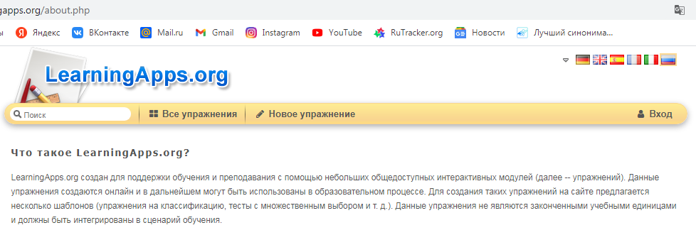
Создание игрового интерактивного упражнения в онлайн-сервисе http://learningapps.org/

Slide 61
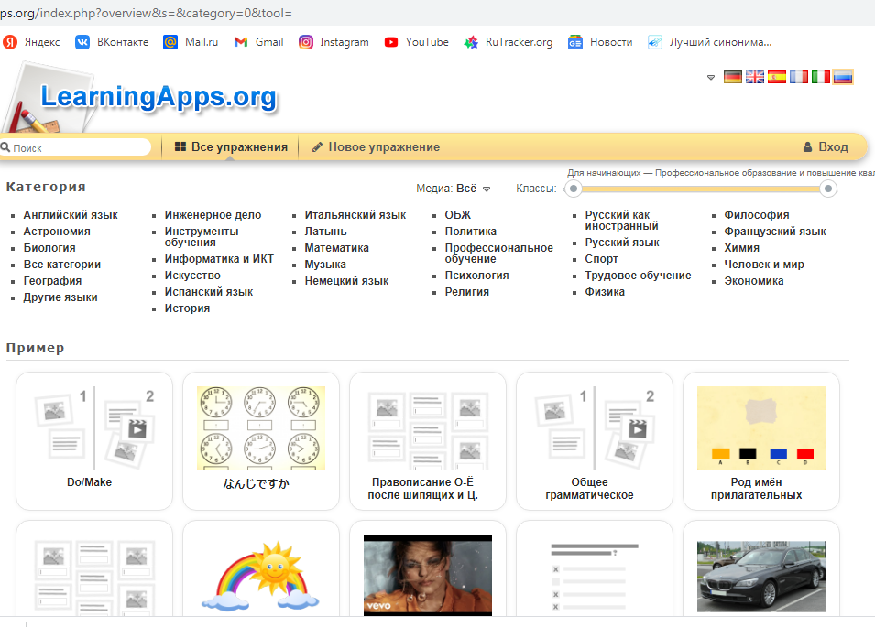

Slide 62
Разнообразие форм проведения занятий
Совместный просмотр фильмов на тему финансов («Инсайдеры», «Тинейджер на миллиард» и т.п.) с разбором содержания фильмов и основных понятий
Самостоятельная разработка учащимися тестовых заданий на основе федеральных законов «О центральном банке Российской Федерации (Банке России)», «О банках и банковской деятельности» и т.д.
Проведение домашнего родительского собрания. Информирование учащимися старшего поколения, либо учителем о разновидностях вкладов, кредитов, демонстрация расчета доходности по формулам
Совместное посещение с учащимися тематических выставок Национального музея РБ

Slide 63
Работа со статистикой
Ставится проблема поиска оптимальных решений
По предложенной аналитической таблице выявить основные тенденции по основным показателям банковского сектора РФ, построить график по выбранным значениям. Пример: воспользуемся открыто публикуемой отчетностью ЦБ РФ на сайте www.cbr.ru
 | 'до востребования'' | до 30 дней, включая ''до востребова-ния'' | до 30 дней, кроме ''до востребования'' | от 31 до 90 дней | от 91 до 180 дней | от 181 дня до 1 года | до 1 года, включая ''до востребования'' | до 1 года, кроме ''до востребования'' | от 1 года до 3 лет | свыше 3 лет | свыше 1 года
01/19 | 4,62 | 4,80 | 4,99 | 5,18 | 6,72 | 5,90 | 6,02 | 6,10 | 6,94 | 6,09 | 6,91
02/19 | 4,32 | 4,57 | 4,77 | 5,38 | 6,61 | 6,43 | 6,15 | 6,24 | 7,05 | 5,90 | 7,02
03/19 | 4,59 | 4,73 | 4,88 | 5,24 | 6,40 | 6,43 | 6,03 | 6,12 | 7,09 | 5,91 | 7,07
04/19 | 4,50 | 4,64 | 4,75 | 5,37 | 6,03 | 6,19 | 5,72 | 5,82 | 6,92 | 6,68 | 6,92
05/19 | 3,81 | 4,41 | 4,82 | 5,22 | 5,81 | 6,05 | 5,63 | 5,73 | 6,85 | 6,81 | 6,85
06/19 | 3,92 | 4,45 | 4,75 | 5,35 | 5,78 | 6,02 | 5,72 | 5,79 | 6,76 | 6,41 | 6,75
07/19 | 4,03 | 4,35 | 4,61 | 4,89 | 5,50 | 5,71 | 5,33 | 5,41 | 6,69 | 6,57 | 6,69

Slide 64
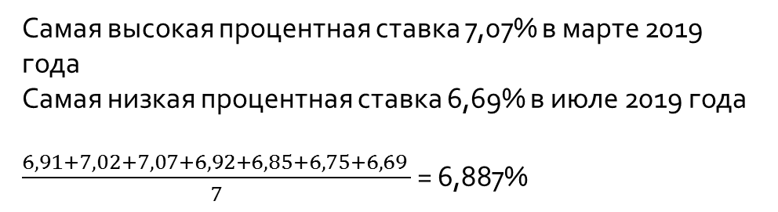
Самая высокая процентная ставка 7,07% в марте 2019 года
Самая низкая процентная ставка 6,69% в июле 2019 года
$\frac{6,91+7,02+7,07+6,92+6,85+6,75+6,69 }{7}$ = 6,887%

Slide 65
Проведение анкетирования как форма научных исследований
№ п/п | Вопрос | Распределение ответов
1. | Знаешь ли ты, что такое деньги? | знают - 85 |  |  |  |  | не знает - 1
2. | Знаешь ли ты, какие бывают деньги? Перечисли, какие деньги ты знаешь | перечисляют различные валюты - 70 |  |  |  |  | перечисляют металлические, бумажные, электронные, банковские карты - 15 |  | не знает- 1
3. | Знаешь ли ты, откуда берутся деньги? Для чего они необходимы? | Деньги берутся из банка - 11 | Зарабатываются родителями - 14 |  |  | Делают на заводе, фабрике, печатают на специальных станках – 27 | Указывают различные потребности, которые могут удовлетворить деньги - 18 |  | не знают - 16
4. | Дают ли тебе родители на «карманные» расходы | Не получают денег – 20 |  |  |  |  | Получают – 66
5. | Ты вносишь самостоятельно деньги на карту питания для использования в школьной столовой или за тебя делают родители? | Вносят родители – 65 |  |  |  |  | Вносят самостоятельно – 21
6. | Имел ты опыт покупки продуктов в магазине самостоятельно? | Имели опыт – 77 |  |  |  |  | Не имели опыт - 9
7. | Играешь ли ты в детские игры, где имеются ненастоящие деньги (например, «монополия», «менеджер»)? | Играли, играют – 70 |  |  |  |  | Не играли - 16
8. | Знаешь ли ты для чего необходимо страховать имущество? | Знают – 64 |  |  |  |  | Не знают -22
9. | Знаешь ли ты способы как можно сэкономить деньги? | Не тратить на всякую ерунду - 40 |  | Покупать по акции, со скидками - 6 | Копить деньги - 4 |  | Экономить воду, электричество – 2 | Разные интересные версии - 6 |  | Не знают – 28

Slide 66
Составление краткосрочного личного финансового плана на ближайший год; долгосрочного финансового плана на ближайшие 5-10 лет
Обзор мобильных приложений для ведения личного бюджета
Экскурсия с учащимися в отделение кредитно-финансовой организации (коммерческий банк, страховая компания)
Приглашение представителей коммерческих банков, ЦБ РФ с открытыми занятиями по финансовой грамотности

Slide 67
Проведение Чемпионатов различного уровня по финансовой грамотности
в онлайн и оффлайн форматах

Slide 68
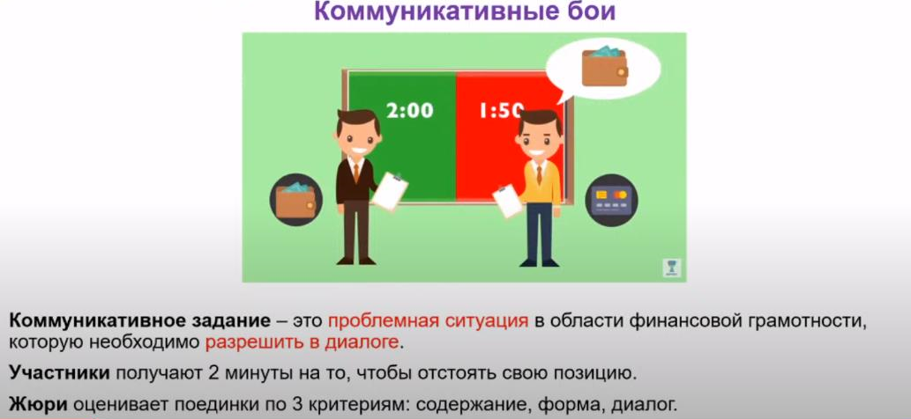
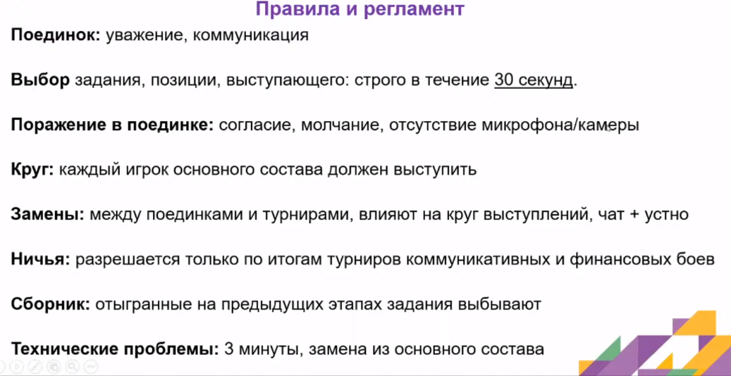

Slide 69
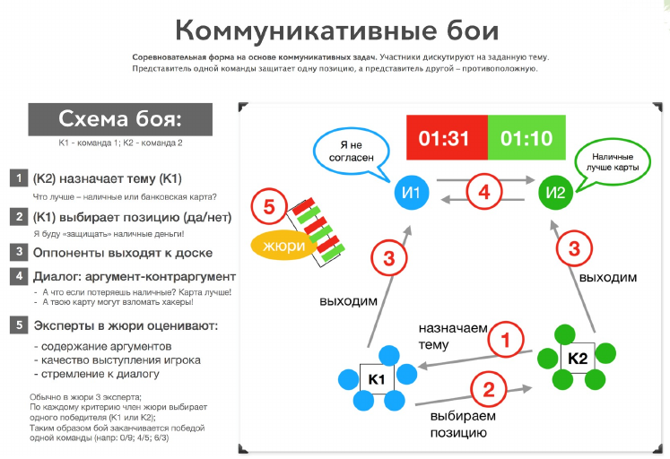

Slide 70
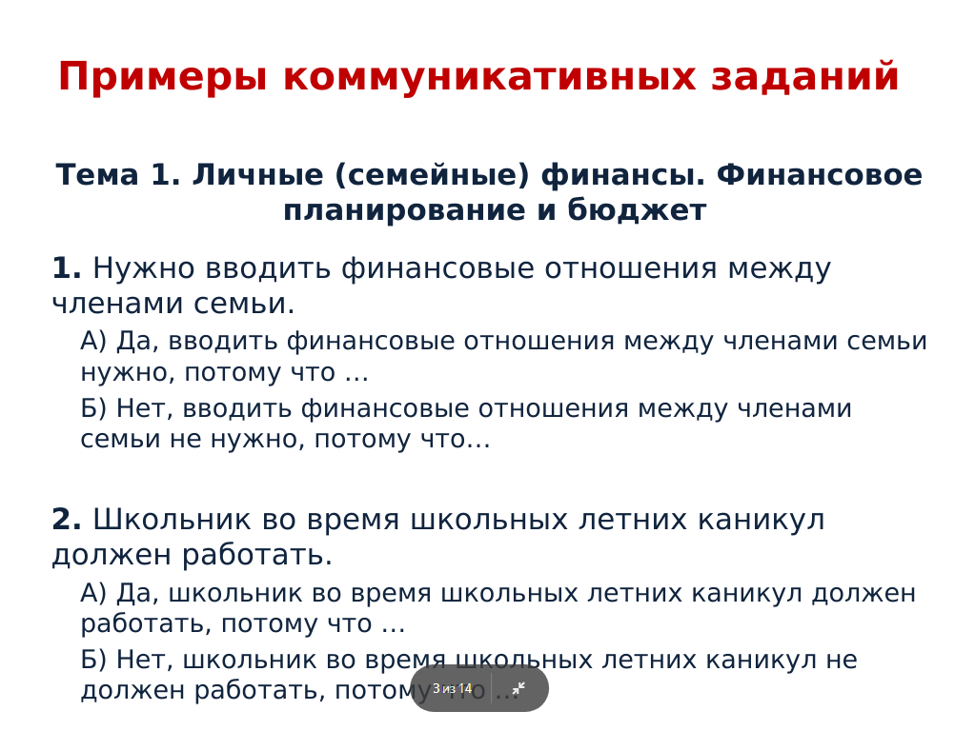

Slide 71
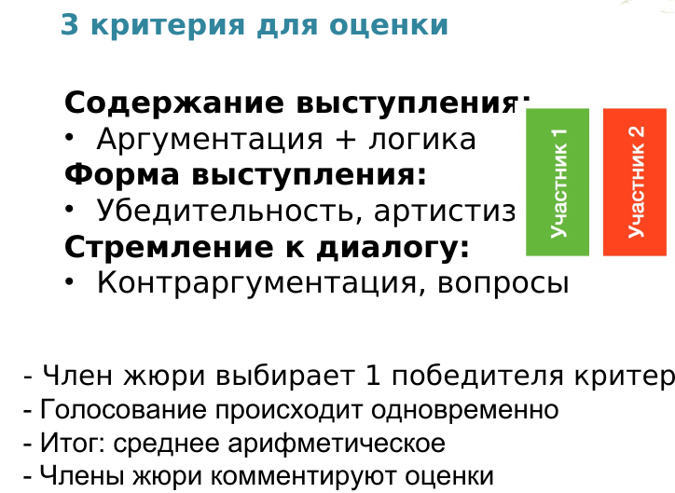

Slide 72
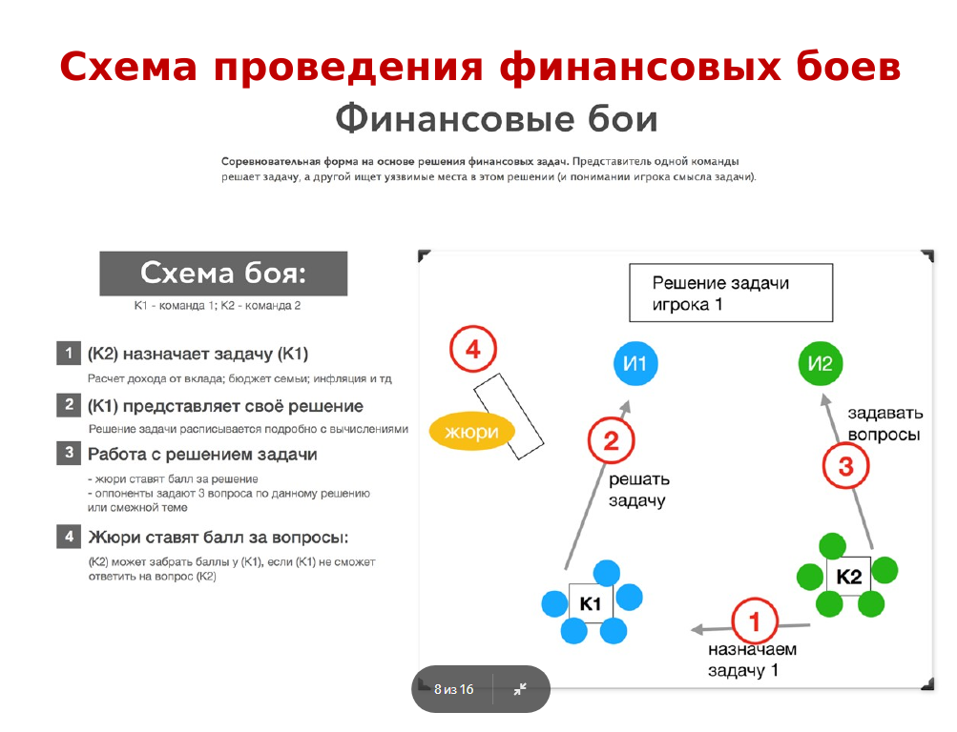

Slide 73
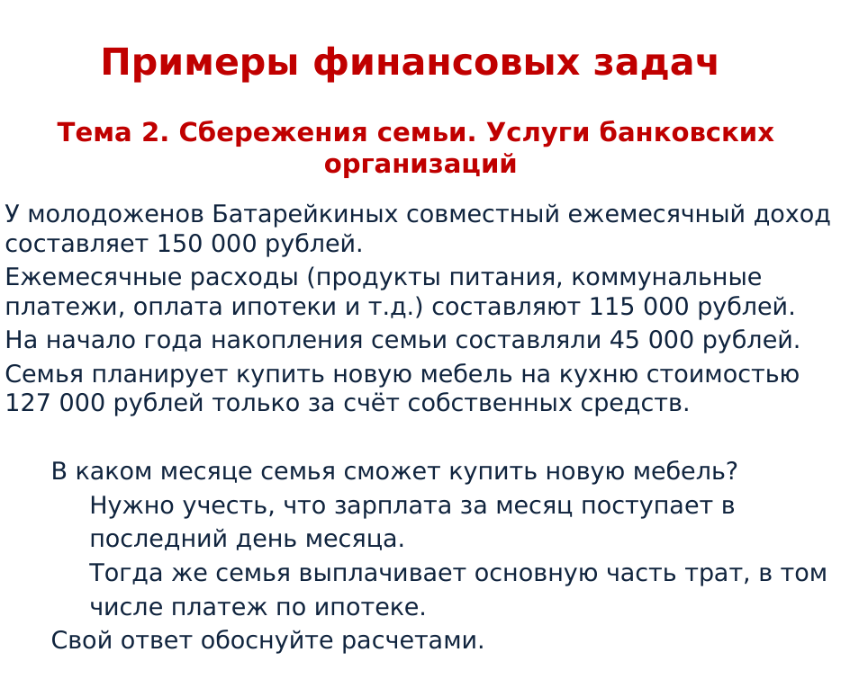

Slide 74
Последовательность реализуемых мероприятий
Создать оргкомитет чемпионата. Распределить роли (игротехник-ведущий, игротехник-помощник ведущего, игротехник-администратор, игротехник - гл.судья, эксперты) Подать заявки для обучения в Школе ВЧФГ. Пройти все этапы обучения. Определится с датами проведения Чемпионата РБ с учетом календаря ВЧФГ Подать заявку для проведения Чемпионата РБ Провести совещание с дирекцией Составить нормативные документы (Положение, Регламент). Согласовать с дирекцией Составить банк заданий. Согласовать с дирекцией ВЧФГ Составить форму для сбора заявок от команд – участниц, согласие на обработку данных Создать электронную почту для сбора заявок Составить информационное письмо для сбора заявок Разослать школам, обученным педагогам Обработать заявки, внести данные в таблицы Создать чат в мессенджере c руководителями команд Разослать банк заданий для участников, полезную информацию Провести жеребьевку Составить расписание Создать ссылку для онлайн конференции Разослать участникам информацию о жеребьевке, расписании, ссылку для подключения | Создать фирменный стиль, логотип Создать анонсы в соцсетях и в СМИ о Чемпионате, разместить Создать гугл таблицу для экспертов, отправить другим регионам для привлечения Подобрать звуковые эффекты Найти приложение с шахматными часами Подобрать развлечения для участников (викторины, ребусы, обучающие видео) Попросить дирекцию о видео с приветствием Подготовить фоны для открытия Чемпионата РБ Подготовить таблицы встреч, таблицы результатов Разделить банк заданий для четвертьфиналов и для полуфиналов, финала Подготовить сценарий игры Разослать игротехникам сценарий, расписание, жеребьевку Подготовить правила игр в виде слайда. Разбить банк заданий для разных этапов Провести техническое совещание с игротехниками Распечатать вспомогательные материалы к соревнованиям Подготовить сертификаты и дипломы призерам, участникам Защитить финальный проект школы ВЧФГ. Получить сертификаты Взаимодействие с Минобр РБ, Минфин РБ Проведение Чемпионата РБ

Slide 75
Чемпионат Республики Башкортостан
по финансовой грамотности
Основные сведения о проведении Чемпионата РБ по финансовой грамотности :
Чемпионат по финансовой грамотности проводится в два этапа в онлайн формате:
а) 5 – 10 апреля 2021 года проводится первый этап Чемпионата – Субфедеральный кубок по коммуникативным боям для Школьной лиги (А, Б);
б) 17 – 22 мая 2021 года проводится второй этап Чемпионата – Субфедеральный кубок по финансовым боям для Школьной лиги (А, Б);
ученики 6-8 классов (Школьная лига Б);
ученики 9-11 классов (Школьная лига А).
№ | Название кубка | Уровень кубка | Тип «боев» | Формат проведения | Срок подачи заявки | Срок проведения | Кто может принимать участие
1 | Кубок Республики Башкортостан | Региональный уровень | Коммуникативные | Дистанционно | До 22 марта | 5 апреля – 10 апреля 2021 г. | 18 команд школьной лиги А, 18 команд школьной лиги Б
2 | Кубок Республики Башкортостан | Региональный уровень | Финансовые | Дистанционно | До 30 апреля | 17 мая – 22 мая 2021 г. | 18 команд школьной лиги А, 18 команд школьной лиги Б

Slide 76
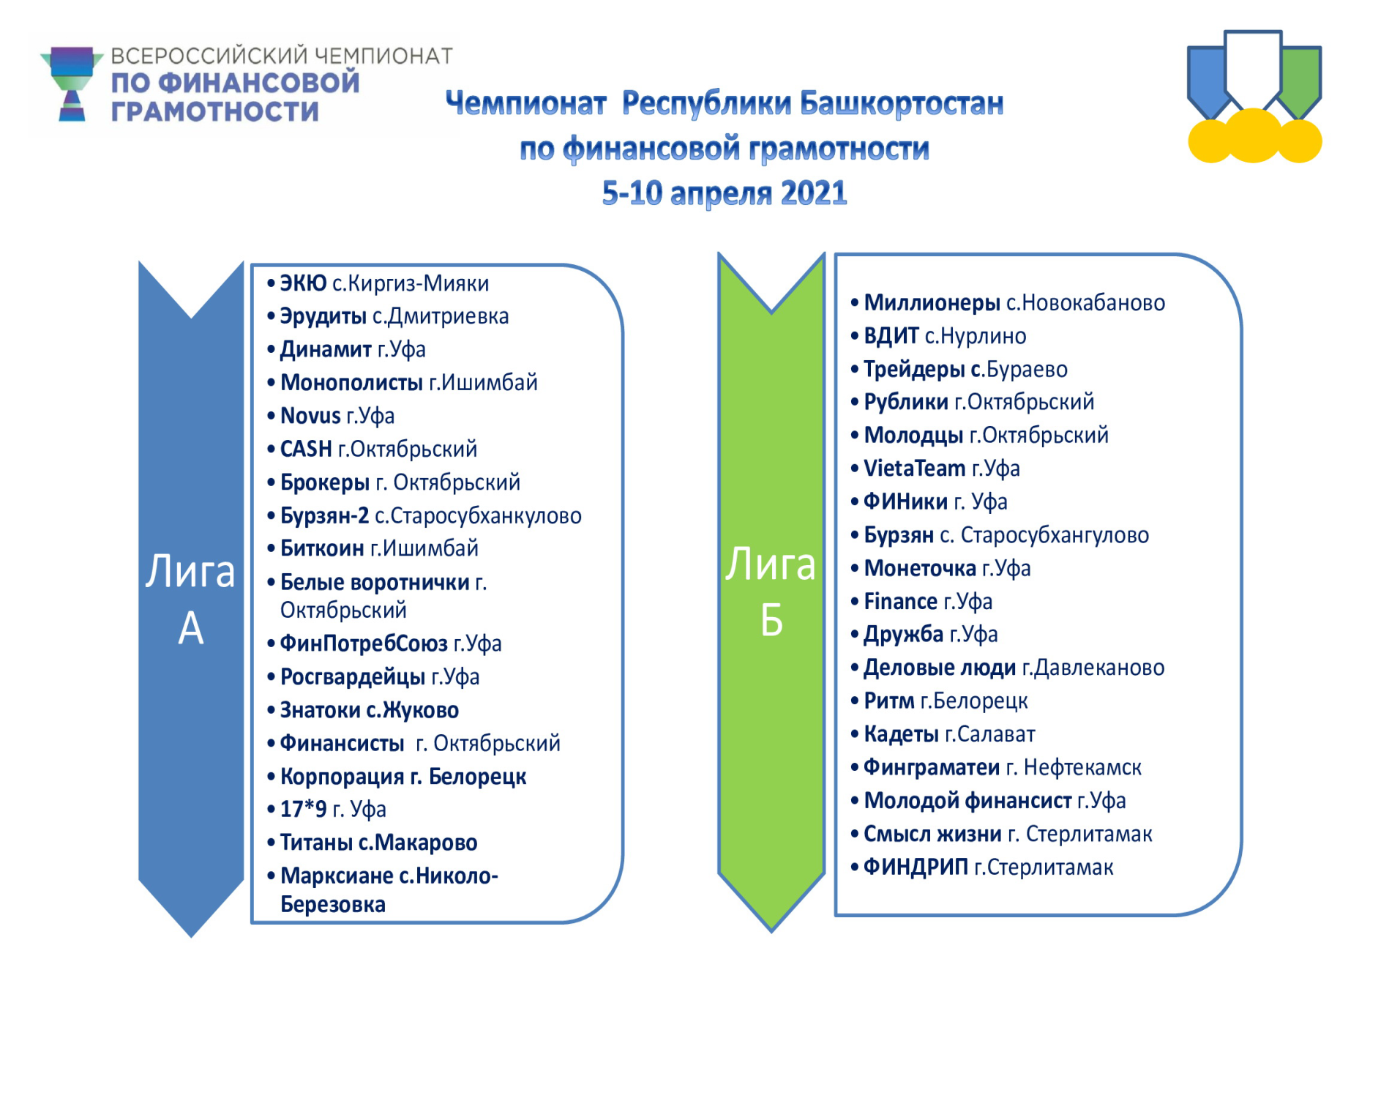

Slide 77
Расписание игр
 | 05 апреля | 06 апреля | 07 апреля | 08 апреля | 09 апреля | 10 апреля
Турнир | Понедельник | Вторник | Среда | Четверг | Пятница | Cуббота
1 | Четвертьфинал А (3 команды) | Четвертьфинал Г (3 команды) | Полуфинал А (3 команды) | Финал (2 команды) | Четвертьфинал Г (3 команды) | Полуфинал А (3 команды)
2 | Четвертьфинал Б (3 команды) | Четвертьфинал Д (3 команды) | Полуфинал Б (3 команды) | Четвертьфинал Б (3 команды) | Четвертьфинал Д (3 команды) | Полуфинал Б (3 команды)
3 | Четвертьфинал В (3 команды) | Четвертьфинал Е (3 команды) | Четвертьфинал А (3 команды) | Четвертьфинал В (3 команды) | Четвертьфинал Е (3 команды) | Финал (2 команды)
Лига Б: 05 – 08 апреля 2021
Лига А: 07 – 10 апреля 2021
09.00 – 10.30 (местное)
11.00 – 12.30
13.00 – 14.30

Slide 78
К профессиональным знаниям и умениям педагога, активно применяющего игротехнологии в образовательном процессе относятся :
знание сущности и различных форм интерактивного обучения (постановка и решение учебных задач, игры (имитационно-ролевые), тренинги, установочные доклады, проектные, экспертные, аналитические сессии, групповые рефлексии);
наращение навыков применения ИКТ в образовательном процессе;
понимание процесса разработки нормативных документов (положения, регламентов собственных турниров);
освоение навыков составления банка заданий;
понимание, что образовательный результат формируется не только в процессе поиска ответа, но и в процессе рефлексии;
выстраивание с обучающимися отношений на равных (по горизонтали, не в позиции вертикали, как это обычно происходит в образовательных учреждениях);
инициирование обучающихся к самостоятельным пробным действиям (для совместного разбора ошибок);
предъявление требований к знанию содержания сущности понятий, не к заученным формулировкам из учебных материалов;
умение стимулировать и мотивировать обучающихся;
формирование навыков поиска различных источников информации;
умение решать задачи/кейсы различными способами;
умение распределять обязанности в команде таким образом, чтобы вся команда работала как слаженный механизм, чтобы каждый участник команды понимал свою значимость и вес в общей победе.

Slide 79
Благодарю за внимание

